Slide 1
স্বাগতম

Slide 2
পরিচয়
শিক্ষক পরিচয়
পাঠ পরিচয়
মোঃ মান্নান মিয়া
সহকারি শিক্ষক
বালিদিয়া মাধ্যমিক বিদ্যালয়
মহম্মদপুর, মাগুরা
সময়-৪৫ মিনিট

Slide 3
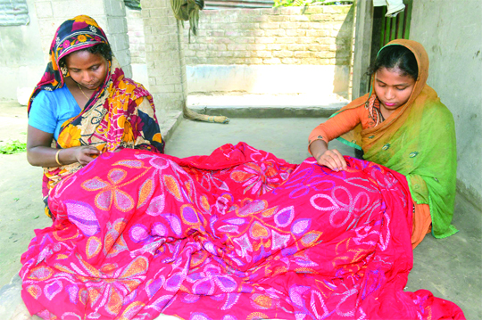

Slide 4
আমাদের লোকশিল্প
কামরুল হাসান

Slide 5
শিখনফল
লেখক পরিচিতি বলতে পারবে,
লোকশিল্পের পরিচয় দিতে পারবে,
বাংলাদেশের লোকশিল্পের ঐতিহ্য বিশ্লেষণ করতে পারবে।
মসলিন, জামদানি ও খাদি বা খদ্দর কাপড়ের বর্ণনা দিতে পারবে,

Slide 6
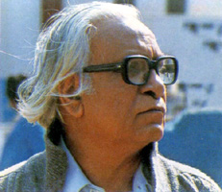
জন্ম
১৯২১ খ্রিষ্টাব্দে
জন্মস্থান
কলকাতা
পেশা
অধ্যাপনা (ঢাকা আর্ট ইনস্টিটিউট)
বইয়ের নাম
বাংলাদেশের শিল্প আন্দোলন ও আমার কথা
মৃত্যু
১৯৮৮ খ্রিষ্টাব্দে
(ঢাকায়)
কামরুল হাসান

Slide 7
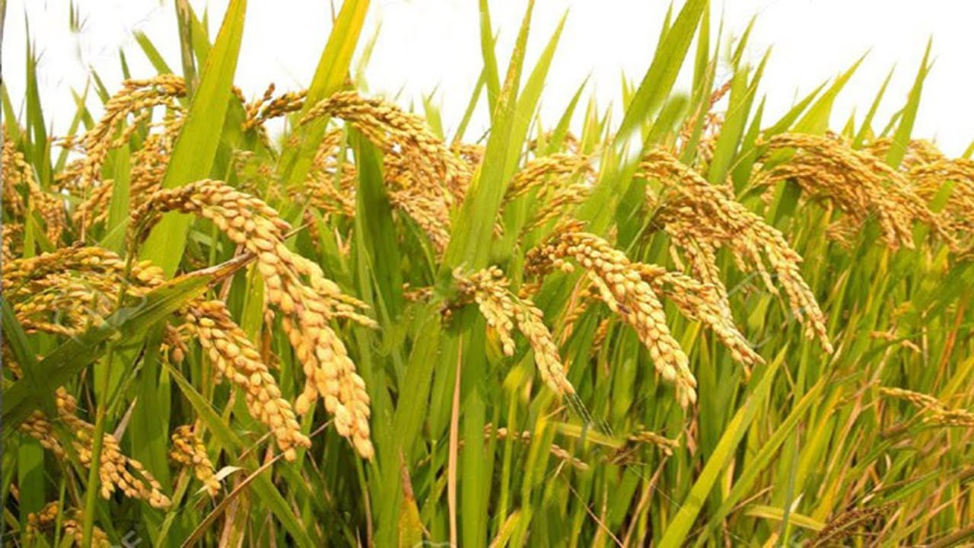
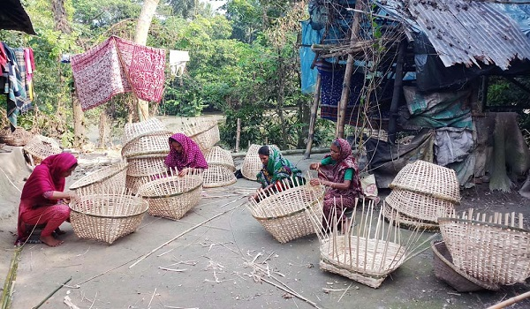
খাদ্যশস্য
কুটিরশিল্প
খাদ্যশস্যের পরেই কুটিরশিল্প

Slide 8
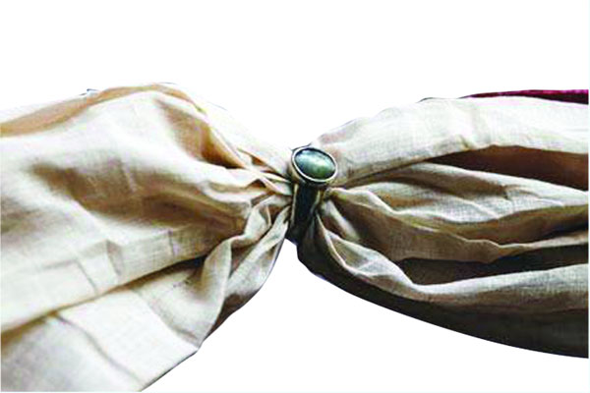
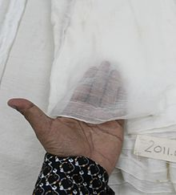
ঢাকার মসলিন কাপড়
মসলিন কাপড় এত সূক্ষ্ম সুতা দিয়ে বোনা হতো যে, ছোট্ট একটি আংটির ভিতর দিয়ে অনায়াসে কয়েকশত গজ মসলিন কাপড় প্রবেশ করিয়ে দেয়া সম্ভব ছিল।

Slide 9
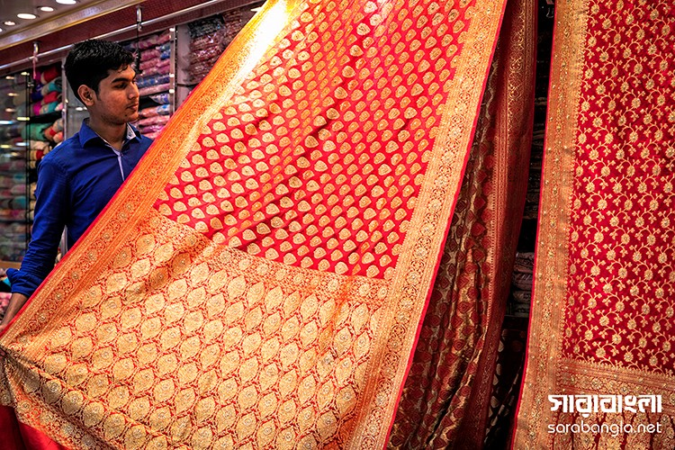
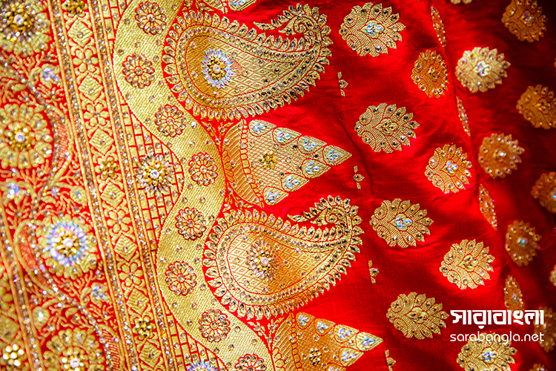
জামদানি শাড়ি
মসলিন যারা বুনত, তাদের বংশধররা যুগ যুগ ধরে এ শিল্পধারা বহন করে আসছে বলে জামদানি শাড়ি আমরা আজও দেখতে পাই।

Slide 10
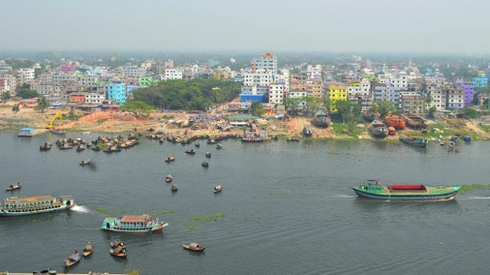
শীতলক্ষ্যা নদী
শতাব্দীকাল ধরে জামদানি শাড়ির তাঁতশিল্প বিস্তার লাভ করেছে শীতলক্ষ্যা নদীর তীরবর্তী এলাকায়।

Slide 11
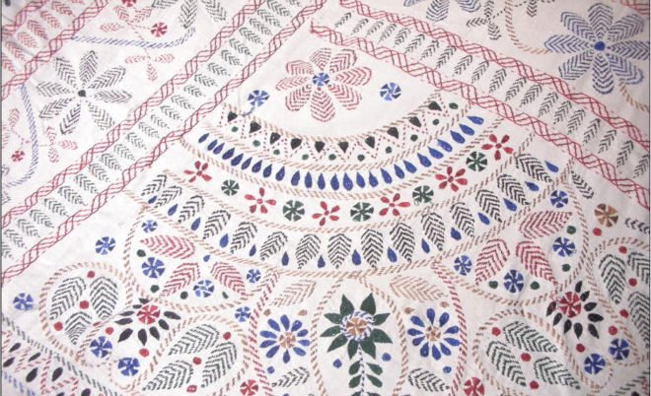
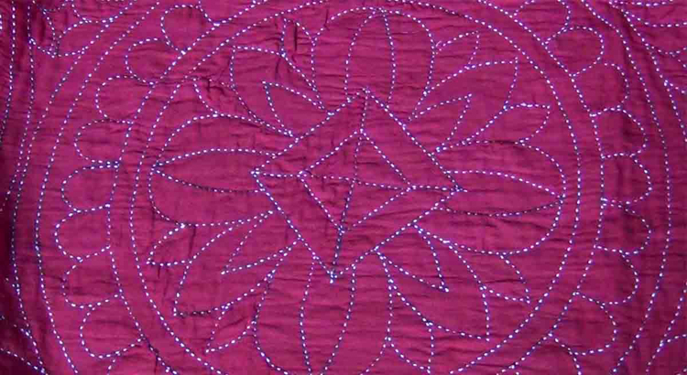
নকশিকাঁথা
এক সময় বাংলাদেশের গ্রামে গ্রামে নকশিকাঁথা তৈরির রেওয়াজ ছিল।

Slide 12
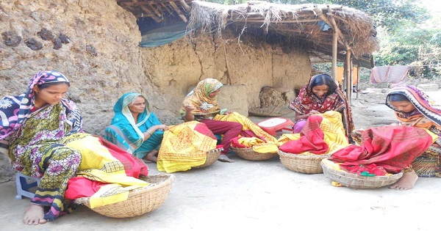
আপন পরিবেশ থেকেই মেয়েরা তাঁদের মনের মতো করে কাঁথা সেলাইয়ের অনুপ্রেরণা পেতেন।
কাঁথার প্রতিটি সুচের ফোঁড়ের মধ্যে লুকিয়ে আছে এক-একটি পরিবারের কাহিনী, তাদের পরিবেশ, তাদের জীবনগাথা।

Slide 13
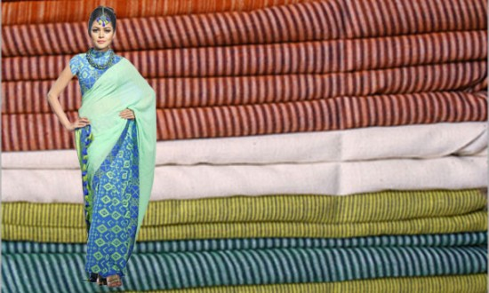
খাদি বা খদ্দর

Slide 14
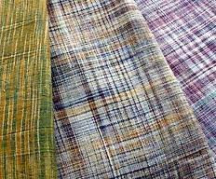
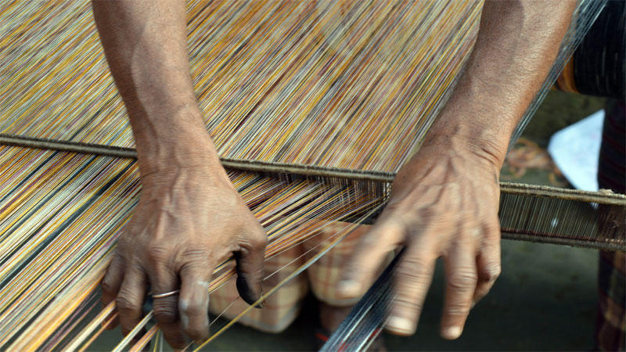
কুমিল্লা, নোয়াখালী ও চট্টগ্রামে খাদি বা খদ্দর প্রস্তুত হয়
খাদি কাপড়ের বিশেষত্ব হচ্ছে, এর সবটাই হাতে প্রস্তুত।

Slide 15
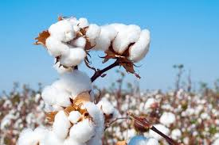
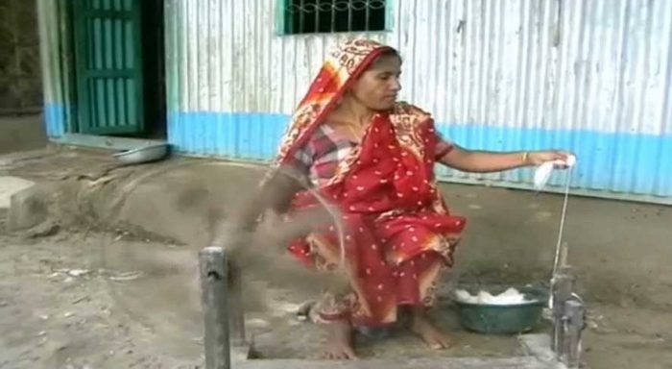
তুলা
কাটুনি
তুলা থেকে সুতা কাটা হয়। গ্রামবাসীরা অবসর সময়ে সুতা কাটে।

Slide 16
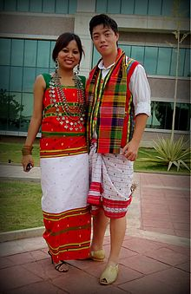
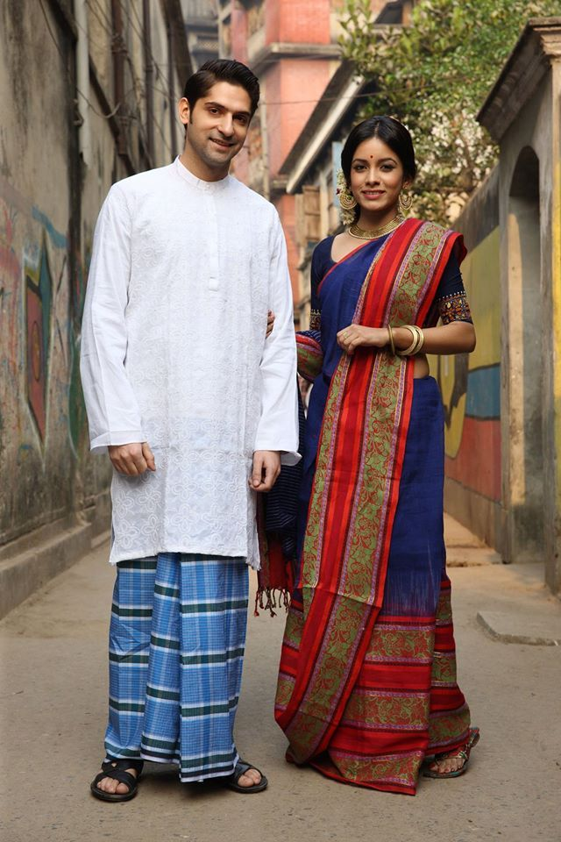
চাকমা
কুকি

Slide 17
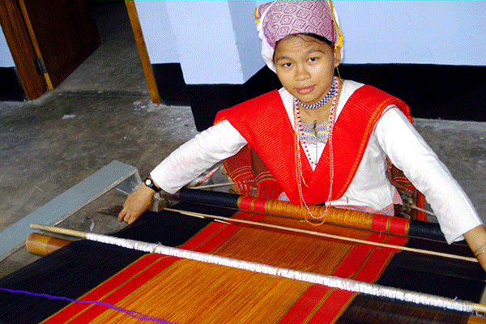
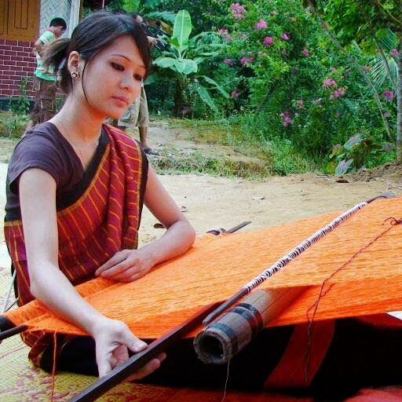
পার্বত্য চট্টগ্রামের রাঙামাটি, বান্দরবান, রামগড় এলাকার চাকমা, কুকি ও মুরং মেয়েরা এবং মাছিমপুর অঞ্চলের মণিপুরী মেয়েরা তাদের নিজেদের ও পুরুষদের পরিধেয় বস্ত্র বুনে থাকে।

Slide 18
দলীয় কাজ
মসলিন, জামদানী ও খাদি কাপড়ের মধ্যে মিল ও অমিলগুলো তুলে ধর।

Slide 19
মূল্যায়ন
ঢাকার মসলিন এক সময়ে কাদের বিলাসের বস্তু ছিল?
কামরুল হাসান কোথায় অধ্যাপনা করেছিলেন?
জামদানি কারিগরদের বসবাস কোন গ্রামে?
খাদি কাপড়ের বিশেষত্ব কী?
নারায়ণগঞ্জের কোথায় তাঁতশিল্প গড়ে উঠেছে?

Slide 20
বাড়ির কাজ
বাংলাদেশের লোকশিল্পকে রক্ষায় তোমাদের করণীয় দিকগুলো উল্লেখ কর।

Slide 21
ধন্যবাদ

